Slide 1
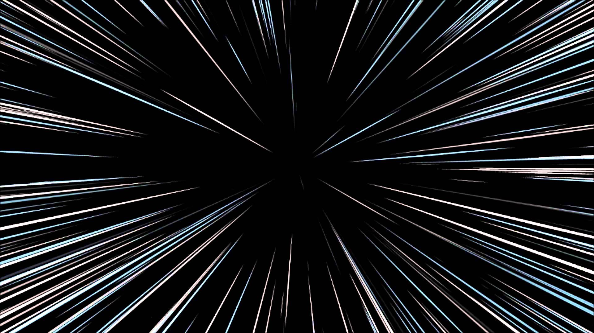
Existe-il quelque chose de plus rapide que la lumière dans le vide ?

Slide 2
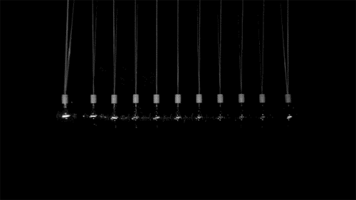

Slide 3
C = 299 792 km/s
en 1983 par le Bureau international des poids et mesures

Slide 4
Le neutrino est une particule élémentaire du modèle standard de la physique des particules.
A la différence des photons, elles ont une masse.
Particule la plus abondante après les photons.

Slide 5
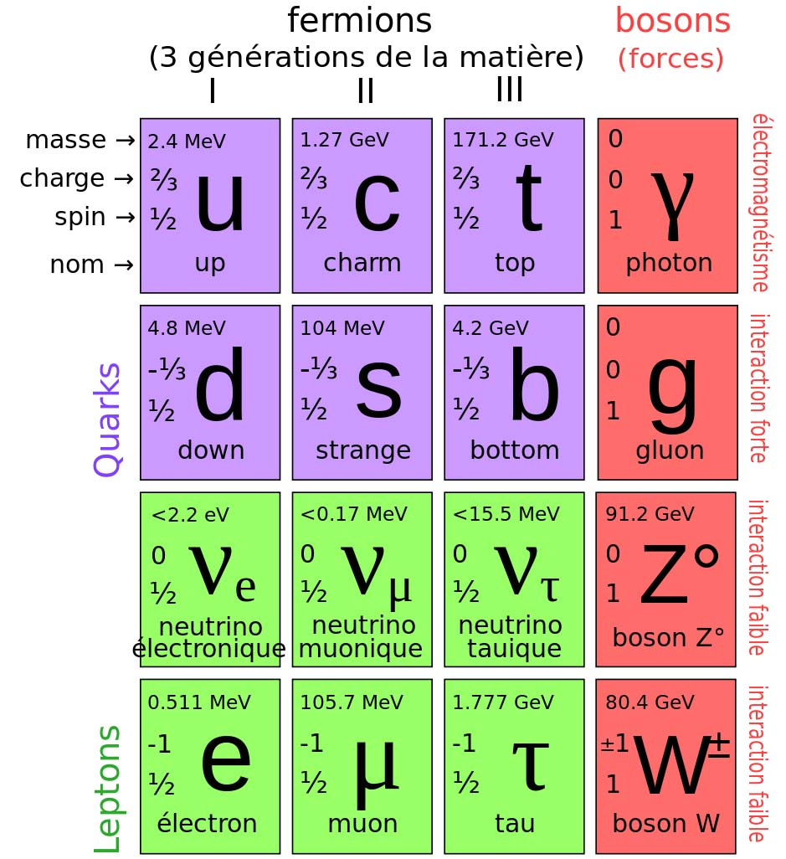

Slide 6


Slide 7
Les Neutrinos
Vitesse des Neutrinos =
299 798 km/s
Des neutrinos sont émis par l'accélérateur de particules du CERN, en Suisse, à 732 km exactement du laboratoire de Gran Sasso. Ces particules traversent alors la croûte terrestre, jusqu'au laboratoire souterrain de Gran Sasso, où ils sont alors détectés.

Slide 8
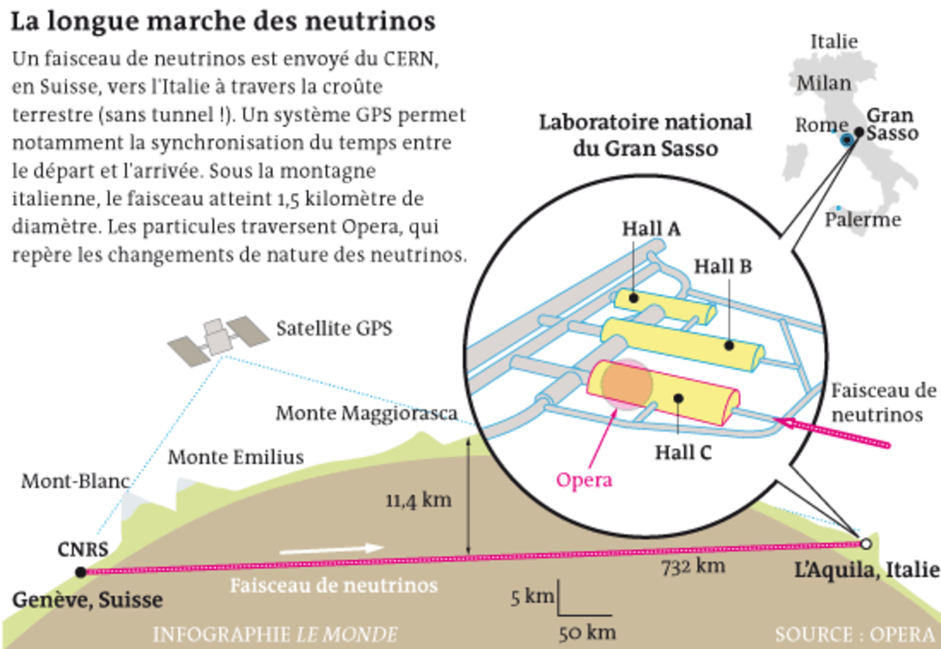

Slide 9
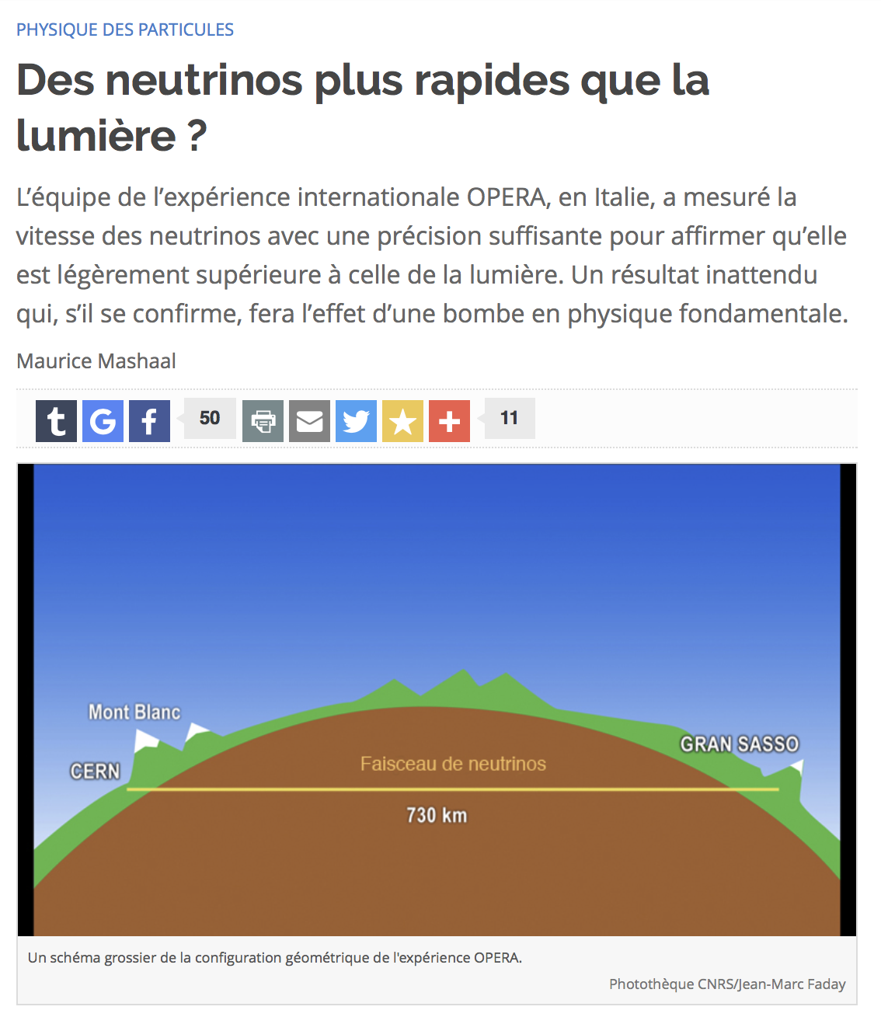

Slide 10
Erreur expérimentale

Slide 11
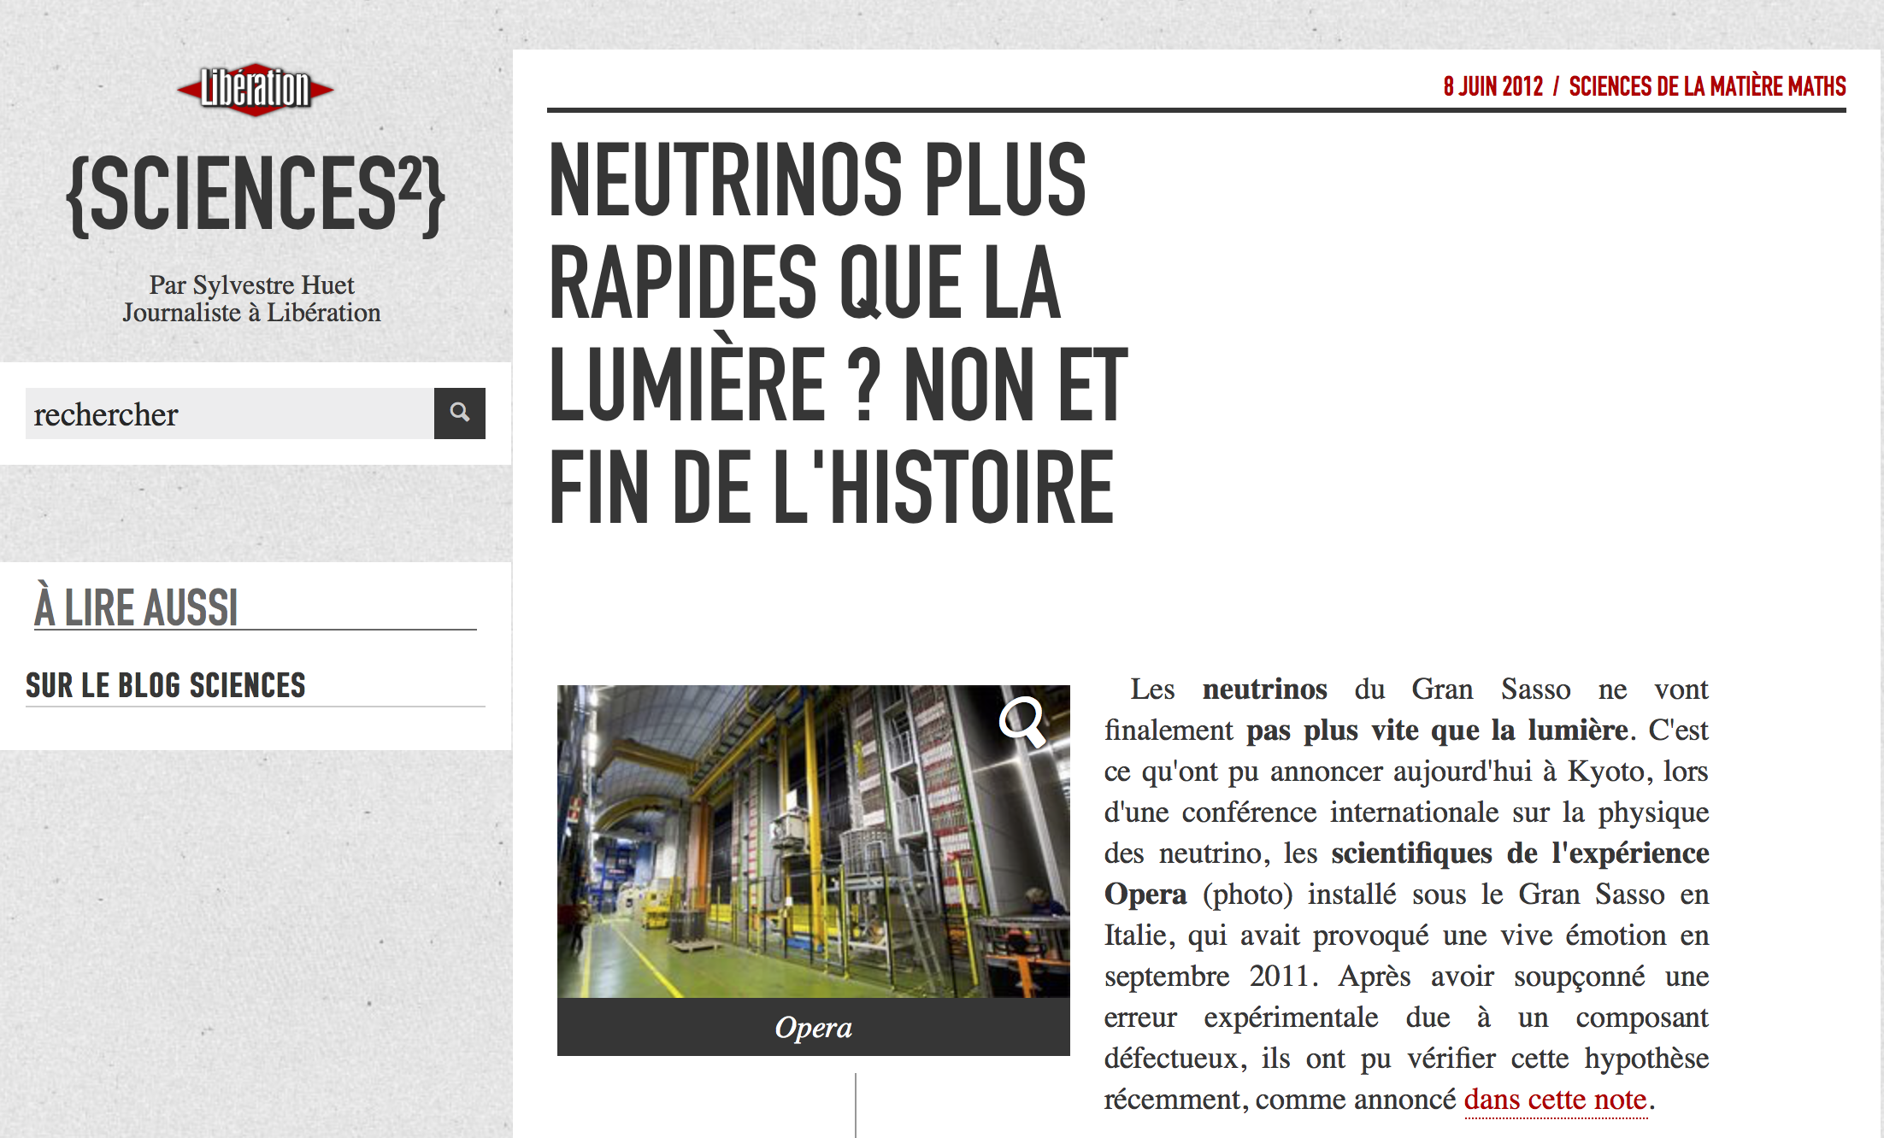

Slide 12
NON

Slide 13


Slide 14


